Slide 2
数学三年级下北数
易混易错专项综合测试卷

Slide 5
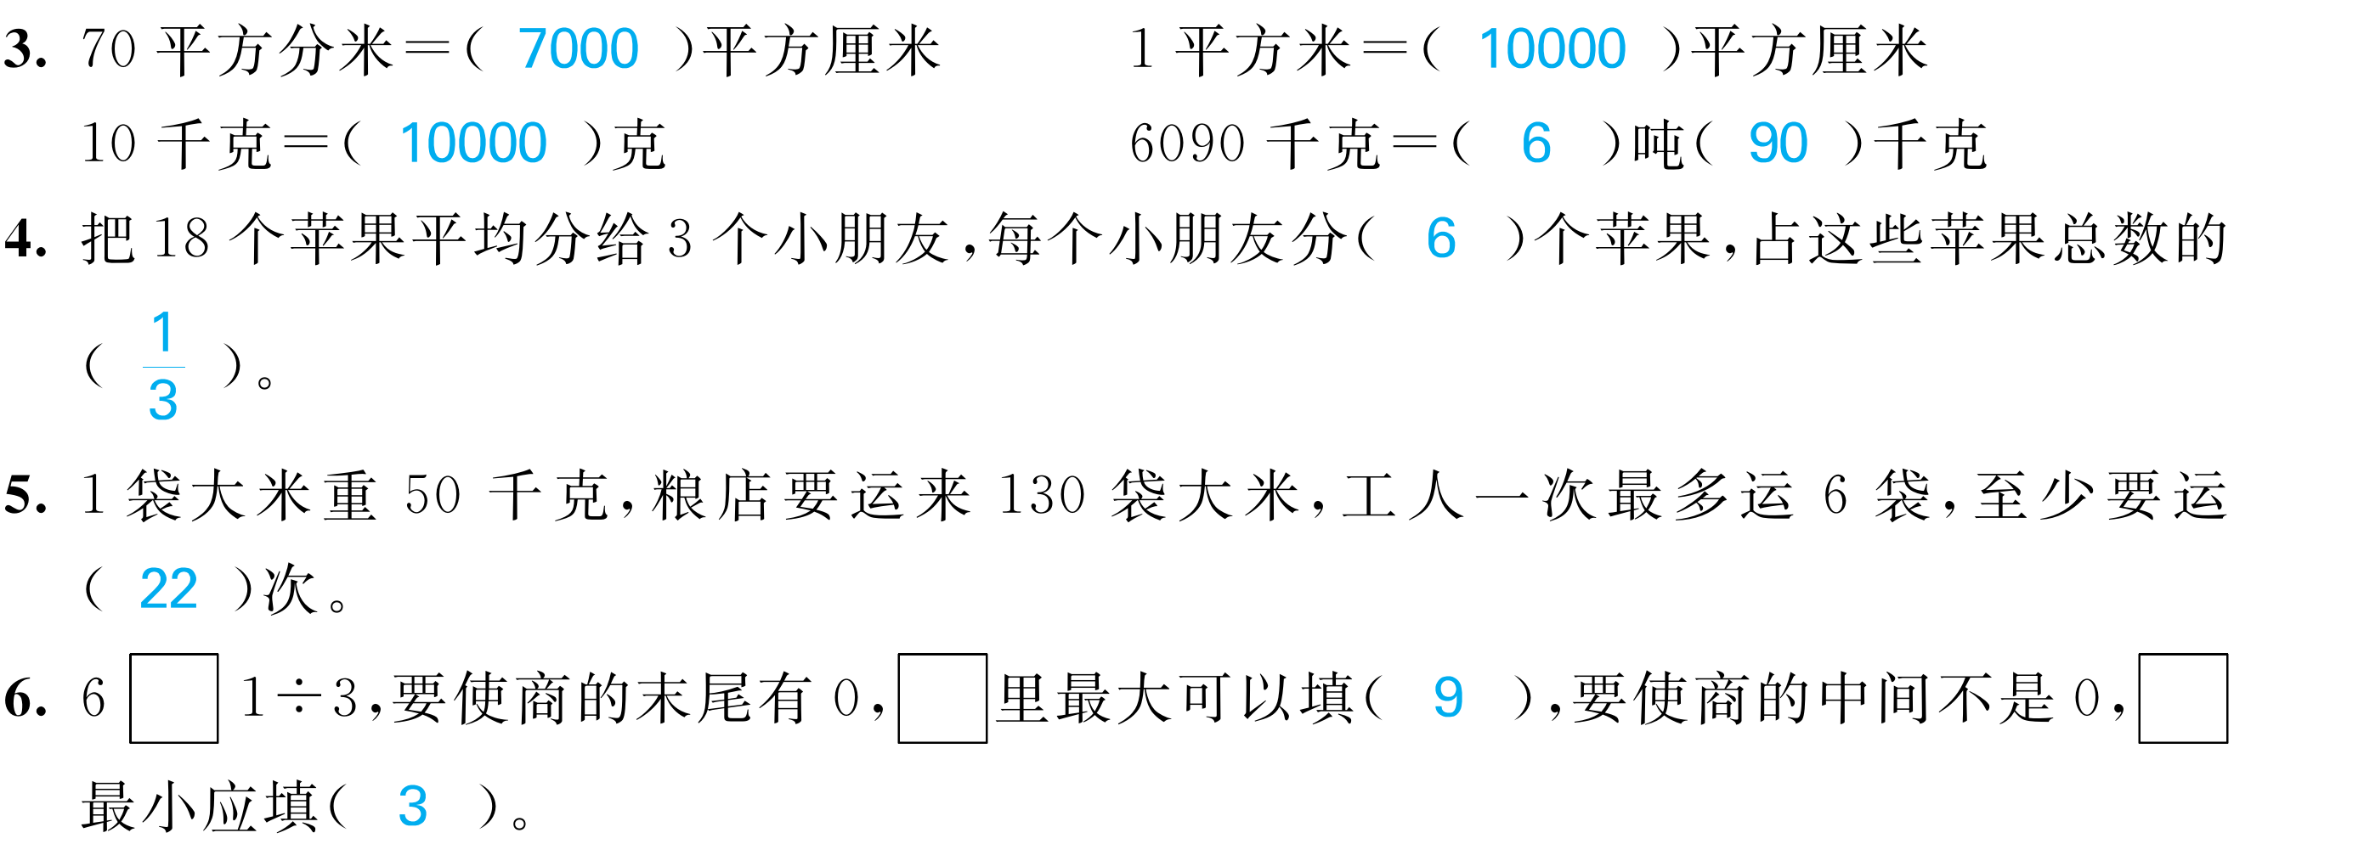

Slide 19
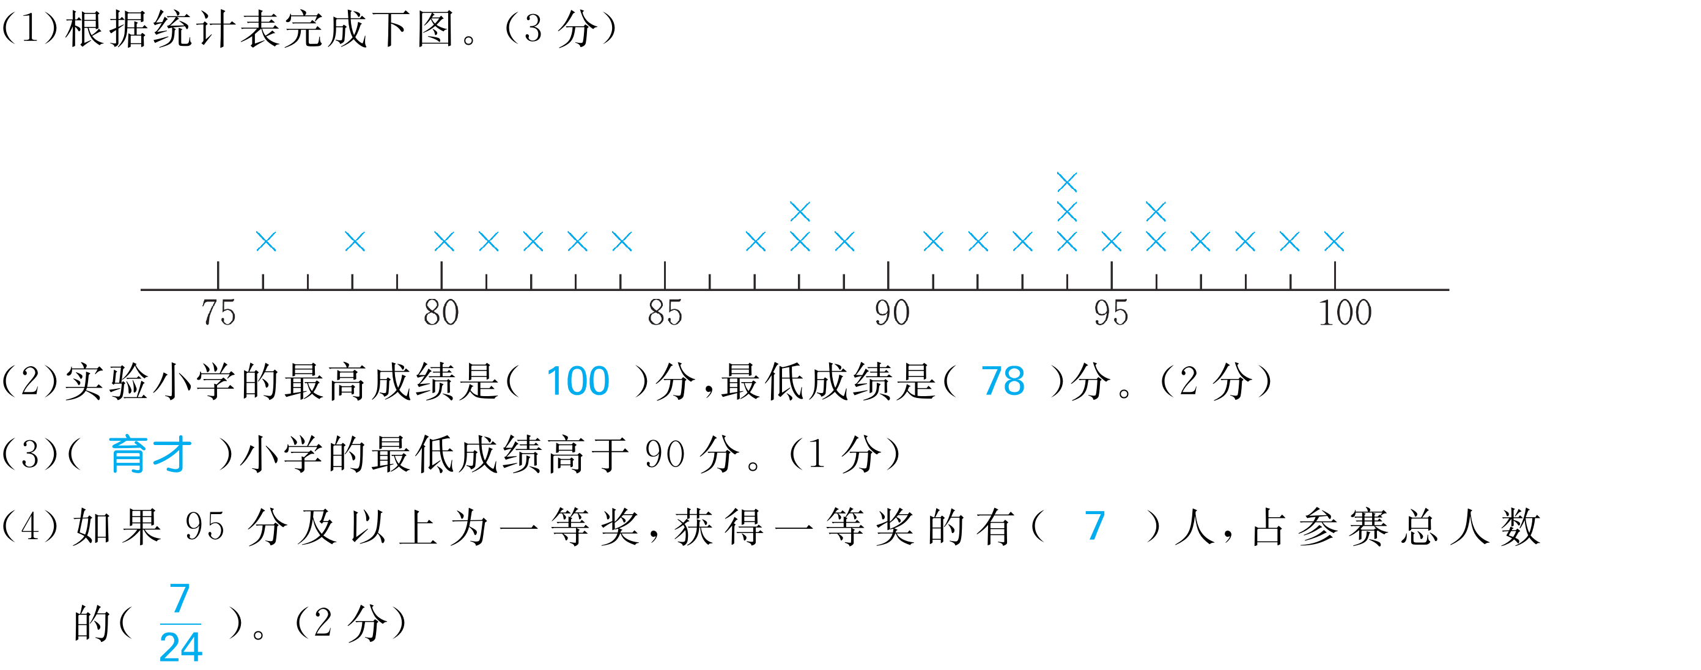

Slide 23
